Slide 1
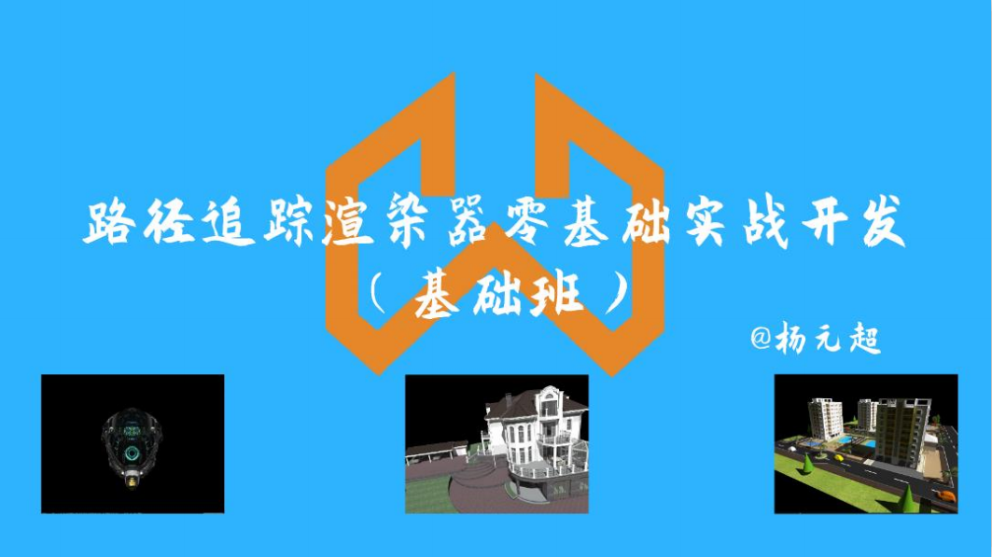
z
Notes:
ss

Slide 2
第二十九节课： 完美镜面反射模型

Slide 3
为什么要学习本课？
主问题：什么是完美镜面反射
主问题：如何推导BRDF
主问题：pdf是多少
主问题：如何生成采样方向
主问题：实现思路是什么
实现
任务：运行
任务：修复bug

Slide 4
为什么要学习本课？
本课学习完美镜面反射模型，它能够用来计算理想的光滑表面上一点的辐射亮度

Slide 5
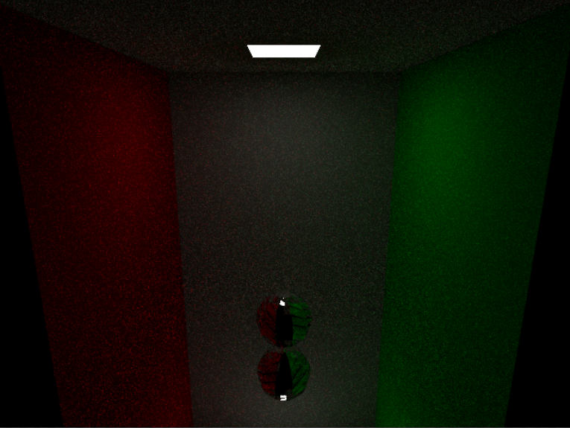
这是本课实现代码渲染的场景。
该场景采样了400spp，
球和地板使用了完美镜面反射材质，其余物体使用了Lambertian材质

Slide 6
主问题：什么是完美镜面反射

Slide 7
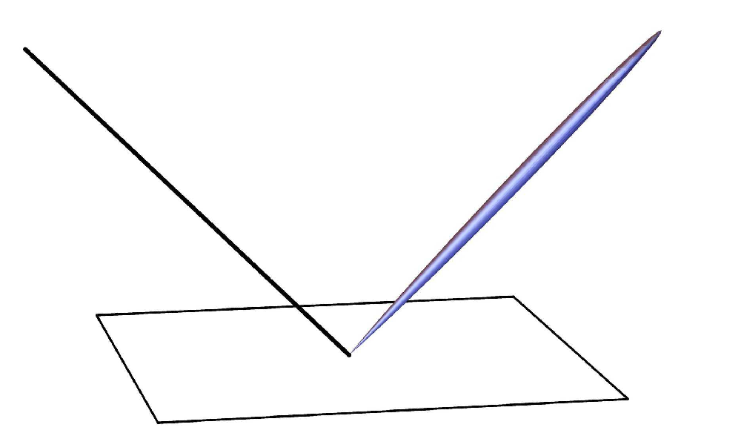
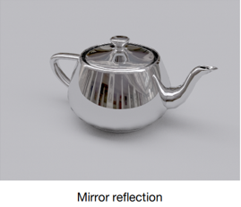
主问题：什么是完美镜面反射
完美镜面反射 - 向半球内的一个方向反射光线
现实中有哪些物体的表面是完美镜面反射？
开始回答（自学、展学）

Slide 8
主问题：如何推导BRDF

Slide 9
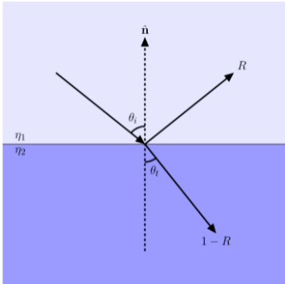
主问题：如何推导BRDF
介绍菲涅尔反射
反射比为反射的光线占总射入的光线的比例。
本节课假设完美镜面反射材质的反射比为vec3(1.0)，即100%反射。

Slide 10
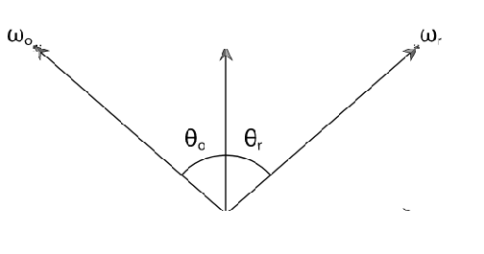
主问题：如何推导BRDF
已知出射方向为 ，反射方向为 ，那么这两个方向与法线的夹角 、 有什么关系？
这两个方向的菲涅尔反射比有什么关系？
已知反射方向的菲涅尔反射比 和辐射亮度 ，那么
开始回答（自学、互学、展学）

Slide 11
主问题：如何推导BRDF
BRDF函数服从狄拉克分布：
为了使 ，我们可以假设BRDF为：
请将假设的BRDF代入，算一下是否满足公式？
修改假设的BRDF，使其满足公式！
开始回答（自学、互学、展学）

Slide 12
结学
我们是如何推导BRDF的？
开始回答（自学、展学）

Slide 13
主问题：pdf是多少

Slide 14
主问题：pdf是多少
pdf是多少？
开始回答（自学、展学）

Slide 15
主问题：如何生成采样方向

Slide 16
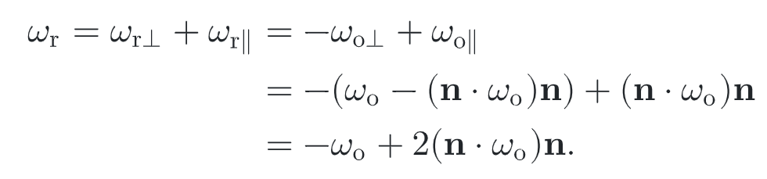
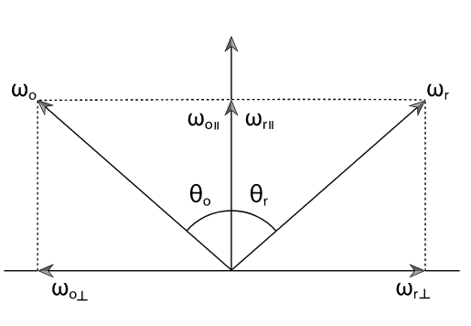
主问题：如何生成采样方向
已知出射方向 和法线 ，根据 ，如何计算反射方向 ？
开始回答（自学、互学、展学）

Slide 17
开始实现

Slide 18
主问题：实现思路是什么

Slide 19
主问题：实现思路是什么
在“直接光源采样”的代码基础上，需要在.comp中进行哪些修改？
需要同时支持Lambertian和完美镜面反射材质
需要增加哪些传到ray tracing pass->compute shader的场景数据？
在哪里区分这两种材质？如何区分？（目前它们都使用直接光源采样）
开始回答（自学、互学、展学）

Slide 20
实现

Slide 21
任务：运行

Slide 22
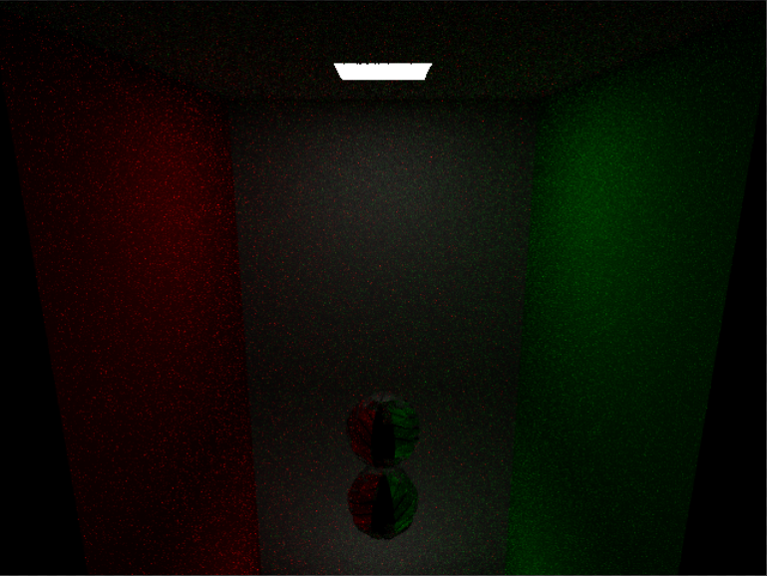
任务：运行
运行结果为：

Slide 23
任务：修复bug

Slide 24
任务：修复bug
现在的渲染结果有什么错误吗？
开始回答（自学、互学、展学）
正确的渲染场景结果：
目前的渲染场景结果：

Slide 25
任务：修复bug
什么原因造成错误的？
目前我们对完美镜面反射材质使用“直接光源采样”的方法进行采样，它能计算出正确的直接光照吗？（请分析.comp中的_evalSpecularReflectionBRDF）
应该如何修复bug？
开始回答（自学、互学、展学）

Slide 26
任务：修复bug
请给出修改后的代码？
开始回答（自学、展学）

Slide 27
总结

Slide 28
总结
您学到了什么？ - 回答所有的主问题
开始回答 - 自学 - 展学

Slide 29
学生提问考老师

Slide 30
老师提问考学生

Slide 31
在路径追踪中分别采样直接与非直接光照
pbrt->Specular Reflection

Slide 32
无

Slide 33
作业
无

Slide 34
下节课预告
微表面模型

